Slide 1
SCOUTER

Slide 2
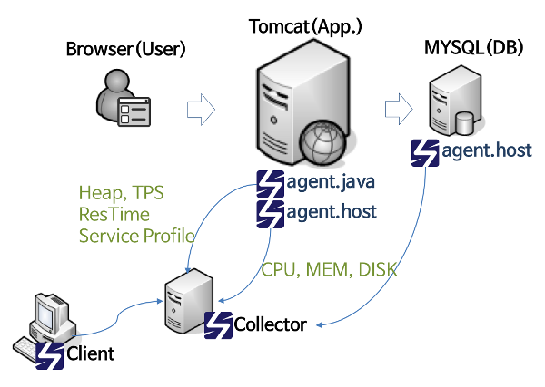
SCOUTER 란
Scouter는 Agent – Server – Client 로 구성
Agent.java : JVM이 올라갈 때 같이 올라가며 시작 시점부터 JVM에 일어난 데이터를 Server에 전송한다
Agent.host : JVM이 올라간 장비의 CPU사용량, 메모리 사용량 등의 데이터를 Server에 전송한다
Server : collector라고도 하며, Agent가 수집한 정보들을 수집, 저장한다
Client : 이클립스 프레임워크 기반으로 개발되어 있으며 Server 에 전송된 정보들을 구성한다

Slide 3
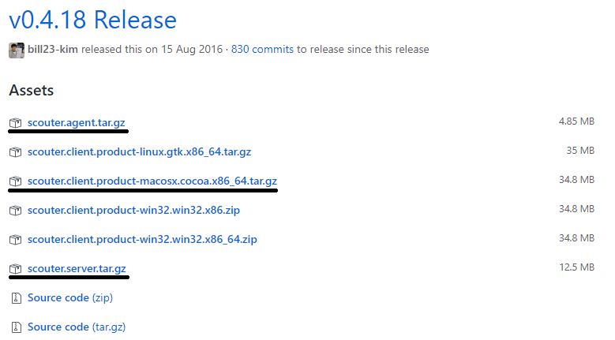
SCOUTER 설치법 1) 다운로드
다운로드 경로
https://github.com/scouter-project/scouter/releases/
현재 릴리즈된 스카우터의 경우 JDK 1.8 부터 지원하기 때문에 OKPlaza 의 경우 JDK1.8 적용 전 버전인 0.4.18버젼을 기반으로 설치한다.
Agent, 운영체제에 맞는 Clinet, Server를 다운로드한다.

Slide 4
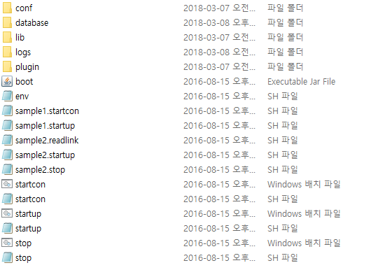
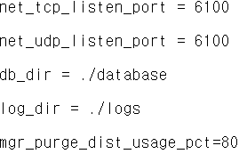
SCOUTER 설치법 2) Server
압축을 푼 사진
startup.bat 으로 실행하며
Agent와 tcp, udp 로 통신할 때 연결할 포트를 설정할 수 있다. Default는 6100
그 날 있었던 서버들의 기록을 저장하기 위한 Server의 데이터 정보와 로그를 저장할 디렉토리를 설정할 수 있다.
Default는 ./database , ./logs 이다
데이터와 로그를 저장할 때 디스크의 총 사용량을 보고 예전 날짜부터 자동으로 지우게 하는 설정이다. 예제로는 80%를 넘을 경우 지우도록 설정되어있다.

Slide 5
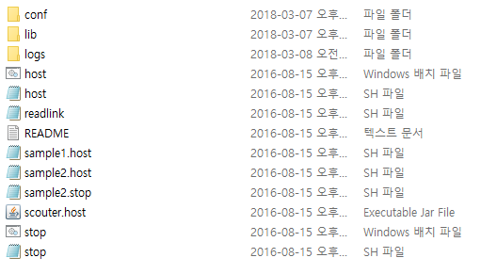
SCOUTER 설치법 3-1) Agent.host
압축을 푼 사진
host.bat 으로 실행하며 conf/scouter.conf 파일에서 설정을 변경할 수 있다.

Slide 6
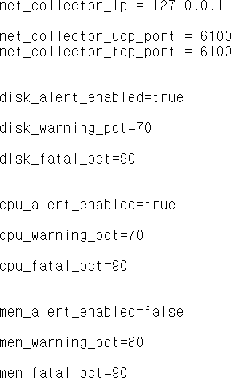
SCOUTER 설치법 3-2) Agent.host
net_collector_id : 데이터를 수집할 ip를 설정한다. Defalut는 127.0.0.1(로컬호스트)
net_collector_upd_port : 서버로 전송 시 udp포트를 설정한다 Defalut는 6100
Net_collector_upd_port : 서버로 전송 시 tcp포트를 설정한다 Defalut는 6100
장비의 디스크, CPU, 메모리 사용율이 일정 수준을 넘어갈 경우 경고를 보내는 설정이다.

Slide 7
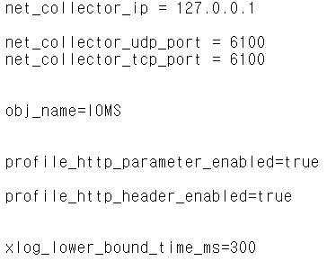
SCOUTER 설치법 4-1) Agent.java
압축을 푼 사진
Jar 파일 하나만 존재하며 설정 변경이 필요한 경우 conf파일을 만들어서 설정한다.
net_collector_id : 데이터를 수집할 ip를 설정한다. Defalut는 127.0.0.1(로컬호스트)
net_collector_upd_port : 서버로 전송 시 udp포트를 설정한다 Defalut는 6100
Net_collector_upd_port : 서버로 전송 시 tcp포트를 설정한다 Defalut는 6100
obj_name : 톰캣 서버명, Default는 tomcat1
profile_http_parameter_enabled : http 파라미터 정보를 상세화면에서 확인할 수 있도록 처리, Default는 false
profile_http_header_enabled : http 헤더 정보를 상세화면에서 확인할 수 있도록 처리, Default는 false
xlog_lower_bound_time_ms : 일정 시간 이하의 요청은 Xlog에 보이지 않도록 설정 (단위:ms)

Slide 8
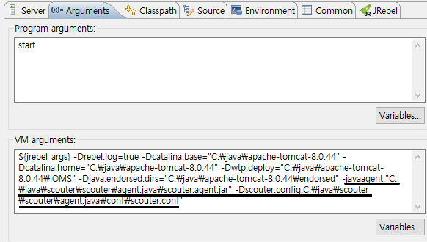
SCOUTER 설치법 4-2) Agent.java
/톰캣경로/bin/catalina.bat 파일에 아까 압축을 푼 scouter.agent.jar 파일과 설저파일인 scouter.conf 파일을 같이 실행할 수 있도록 옵션값을 준다.
이클립스의 경우 서버 > Open launch configuration 에서 Argurments 에 scouter.agent를 실행할 수 있도록 값을 추가해준다.

Slide 9
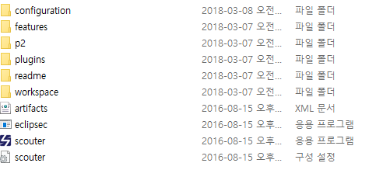
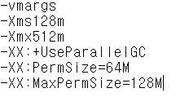
SCOUTER 설치법 5) Client
압축을 푼 사진
Scouter.exe 로 실행 가능하며 설정의 경우 scouter.ini 에서 설정 가능하다.

Slide 10
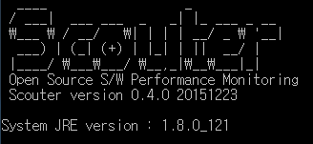
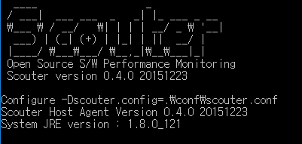
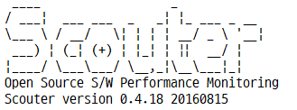
SCOUTER 실행법 1
Server – agent.host – tomcat – client 순으로 실행한다.
사진들의 순은 server / agent.host / tomcat(이클립스) 순이며 가동 순간을 캡쳐한것이다.

Slide 11
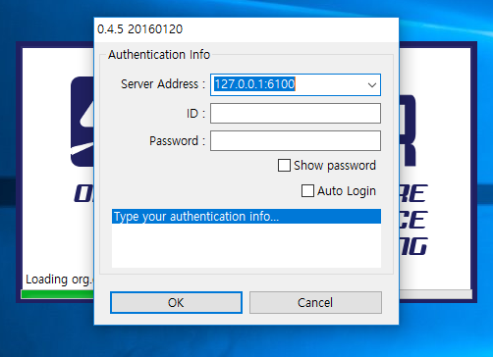
SCOUTER 실행법 2
Client 를 실행하면 뜨는 화면
Server Addres 는 scouter 서버이며 default 포트인 6100 으로 잡혀있다.
Id, Password 는 기본값 admin / admin 으로 되어있다.

Slide 12
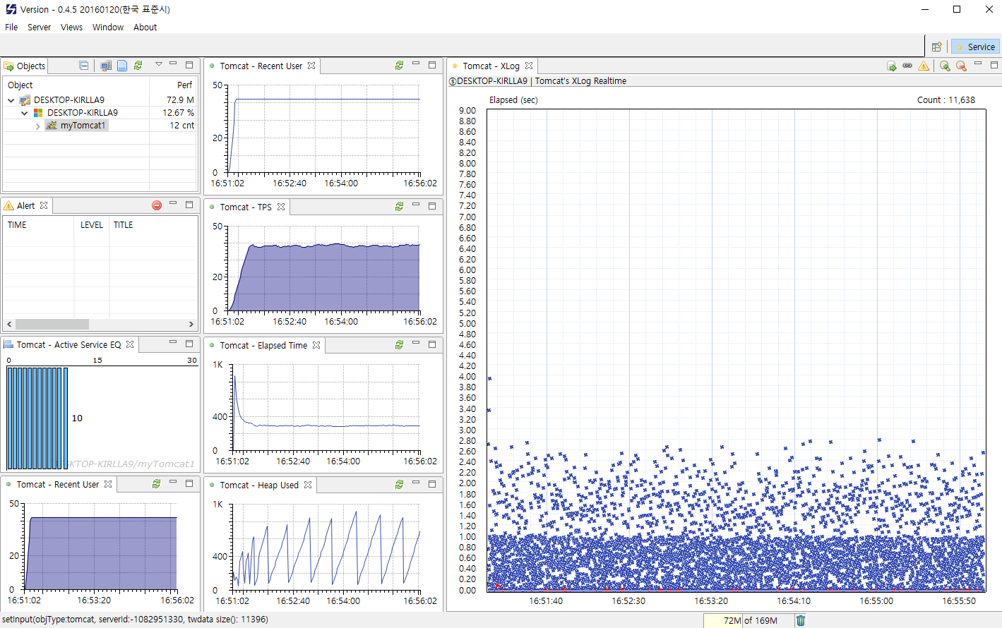
Client 이해하기

Slide 13
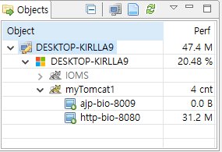
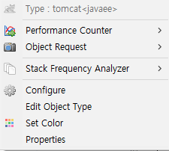
Client 이해하기
Object
장비 / 장비 OS / WAS 서버 별로 조회 가능하다.
Performance Counter : 성능 지표
Object Request : 즉시 실행하여 수집된 자료
Stack Frequency Analyzer : 스택 빈도 분석
Configure : 설정 정보
Edit Object Type : 표시된 오브젝트의 명, 아이콘 등을 변경
Set Color : 다중으로 모니터링 시 색을 지정
Properties : Object 의 정보를 볼 수 있다

Slide 14
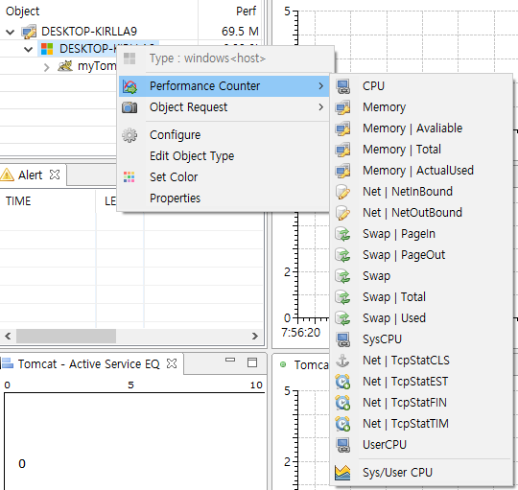
Client 이해하기 - Performance Counter(host)
CPU | 장비의 CPU 사용률
Memory | 메모리 사용률
Memory l Avaliable | 메모리 사용 량(MB)
Memory l Total | 총 메모리 량(MB)
Memory l ActualUsed | 사용할 수 있는 메모리 량
Net l NetInBound | Network Inbound 트래픽 량
Net l NetOutBound | Network Outbound 트래픽 량
Swap l PageIn | Swap 파일에 wirte 한 수
Swap l PageOut | Swap 파일에 read 된 수
Swap | Swap 사용률
Swap l Total | Swap 총 사용량
Swap l Used | 사용중인 Swap 량
SysCPU | CPU가 시스템수준의 코드를 실행한 시간
Net l TcpStatCls | CLOSED 된 커넥션 수
Net l TcpStatEST | ESTABLISH 된 커넥션 수
Net l TcpStatFIN | FIN_WAIT 상태의 커넥션 수
Net l TcpStatTIM | TIME_WAIT 상태의 커넥션 수
UserCPU | CPU가 사용자수준의 코드를 실행한 시간
Sys/User CPU | CPU가 시스템/사용자수준의 코드를 실행한 시간

Slide 15
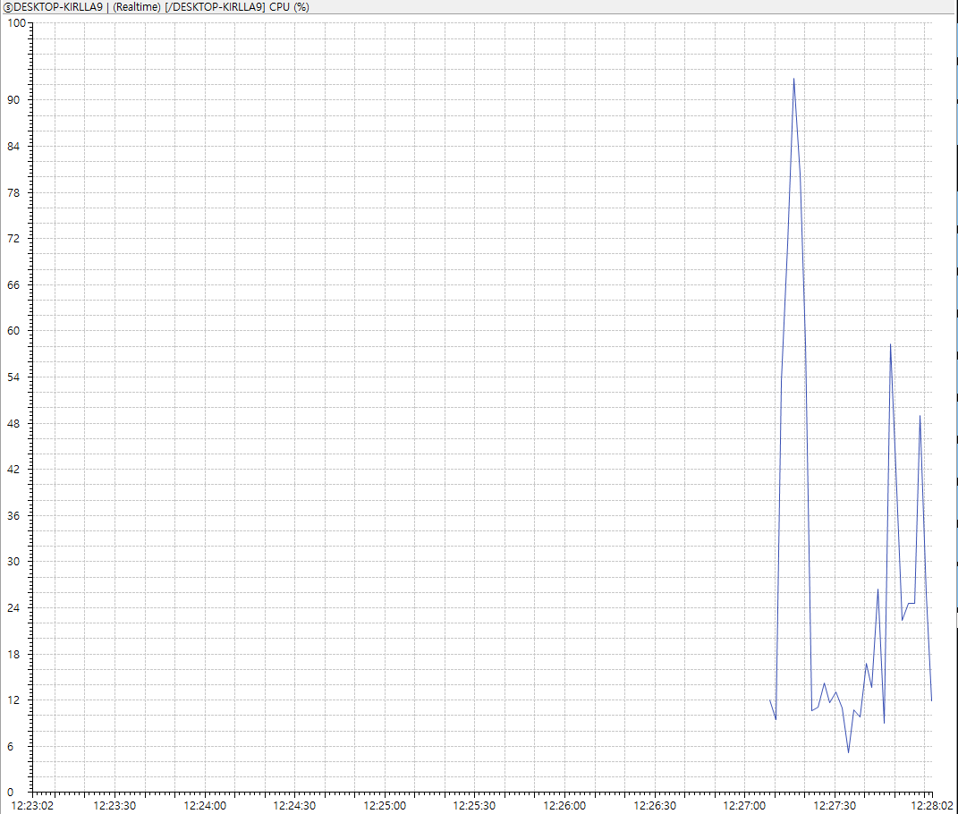
Client 이해하기 - Performance Counter(host) – CPU
Java.host 가 켜져있는 장비의 CPU 사용량(%)

Slide 16
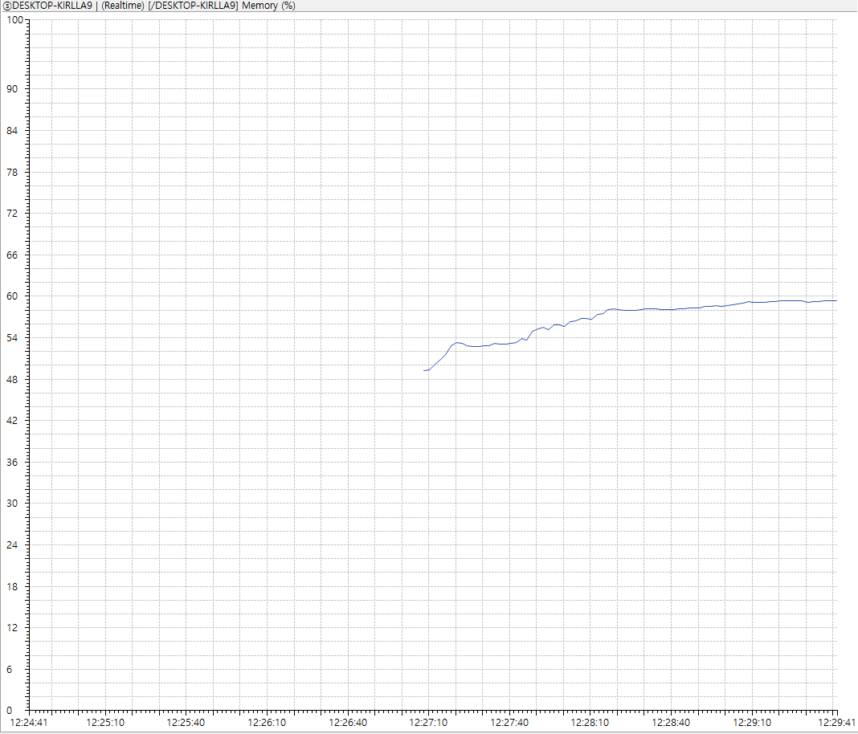
Client 이해하기 - Performance Counter(host) – Memory
Java.host 가 켜져있는 장비의 Memory 사용량(%)

Slide 17
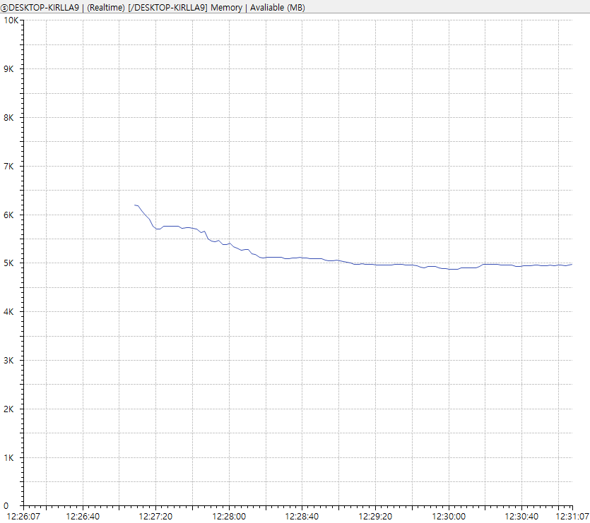
Client 이해하기 - Performance Counter(host) – Memory
Java.host 가 켜져있는 장비의 Memory 사용량(MB)

Slide 18
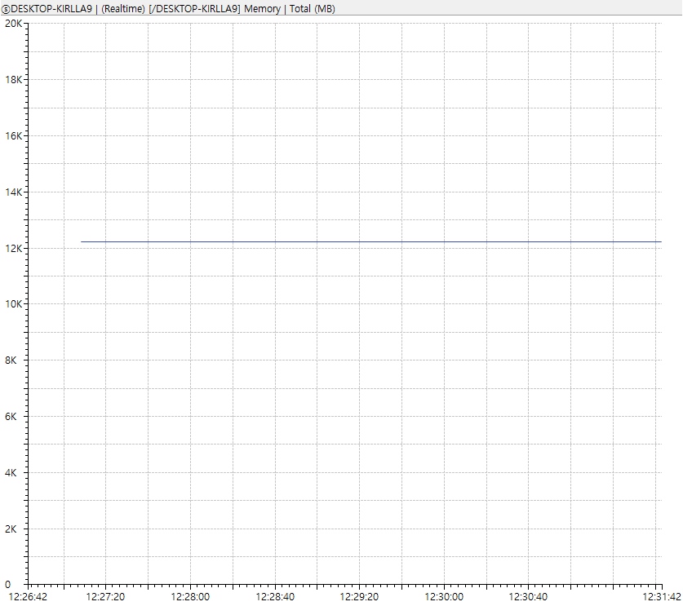
Client 이해하기 - Performance Counter(host) – Memory
Java.host 가 켜져있는 장비의 총 Memory 량(MB)

Slide 19
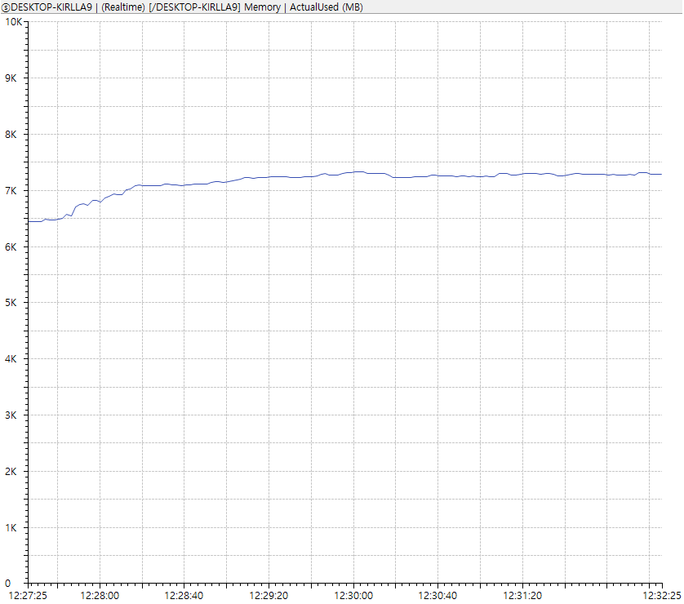
Client 이해하기 - Performance Counter(host) – Memory
Java.host 가 켜져있는 장비의 사용가능한 Memory 량(MB)

Slide 20
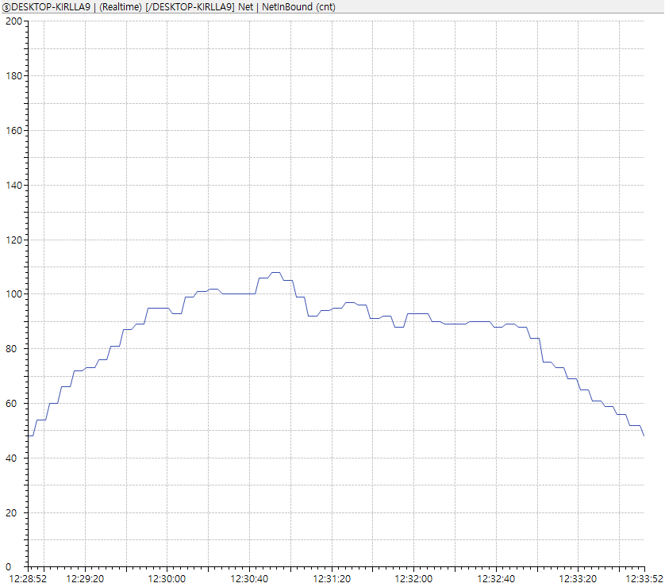
Client 이해하기 - Performance Counter(host) – Net
Java.host 가 켜져있는 장비의 Network 에 Inbound 한 수

Slide 21
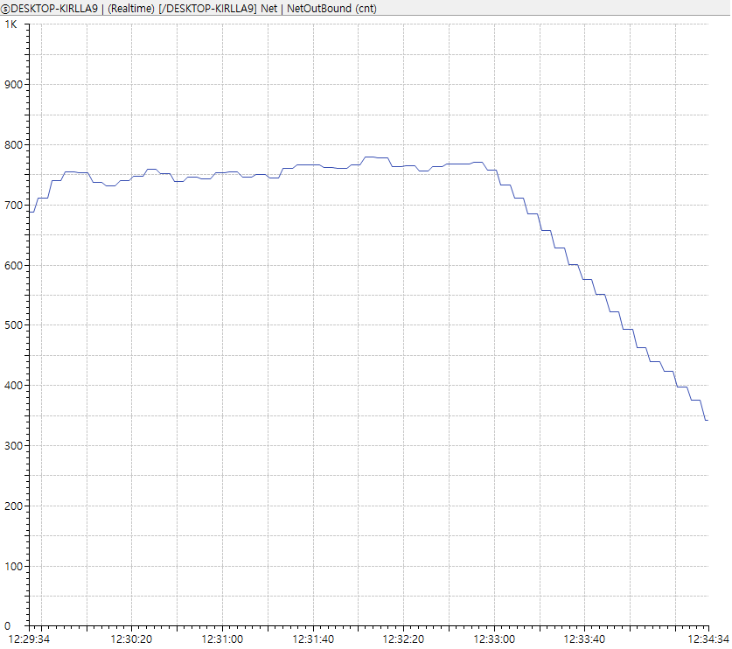
Client 이해하기 - Performance Counter(host) – Net
Java.host 가 켜져있는 장비의 Network 에 Outbound 한 수

Slide 22
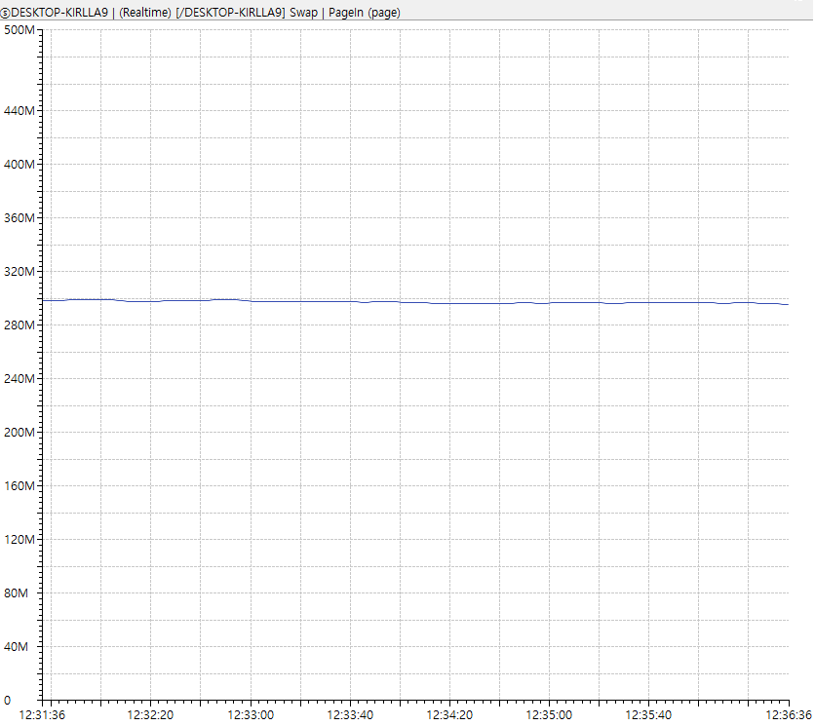
Client 이해하기 - Performance Counter(host) – Swap
Java.host 가 켜져있는 장비의 Swap파일에 Write 된 페이지 수

Slide 23
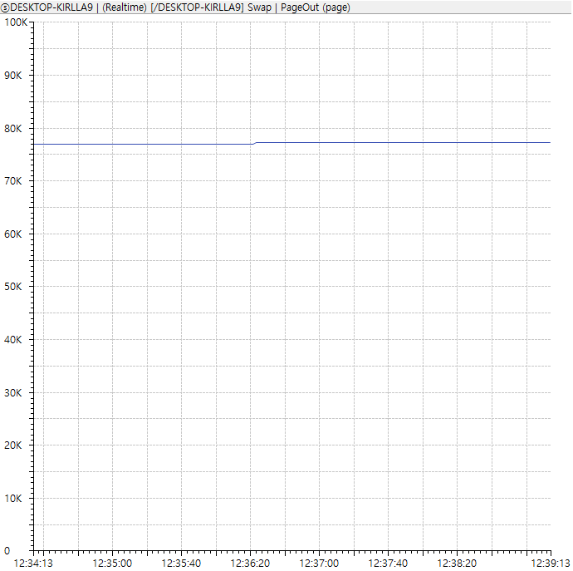
Client 이해하기 - Performance Counter(host) – Swap
Java.host 가 켜져있는 장비의 Swap파일에 read 된 페이지 수

Slide 24
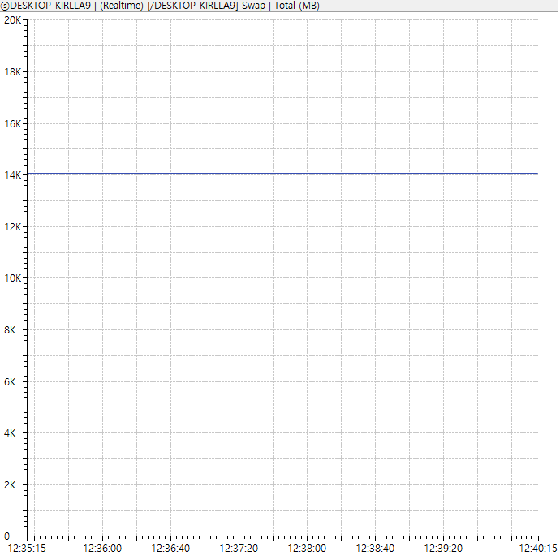
Client 이해하기 - Performance Counter(host) – Swap
Java.host 가 켜져있는 장비의 Swap파일의 총 사용량

Slide 25
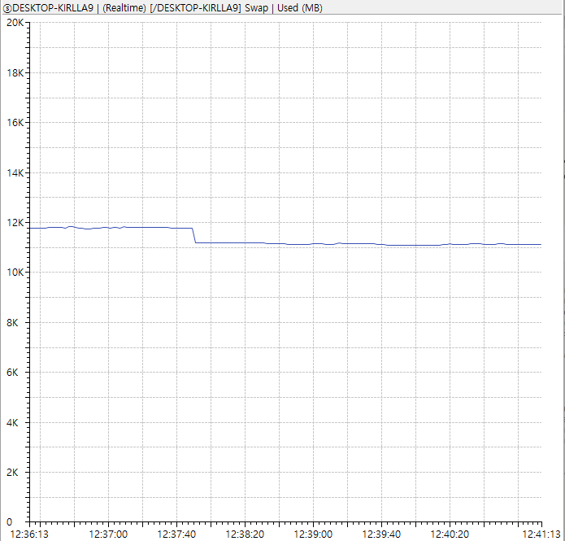
Client 이해하기 - Performance Counter(host) – Swap
Java.host 가 켜져있는 장비의 Swap파일의 총 사용량(MB)

Slide 26
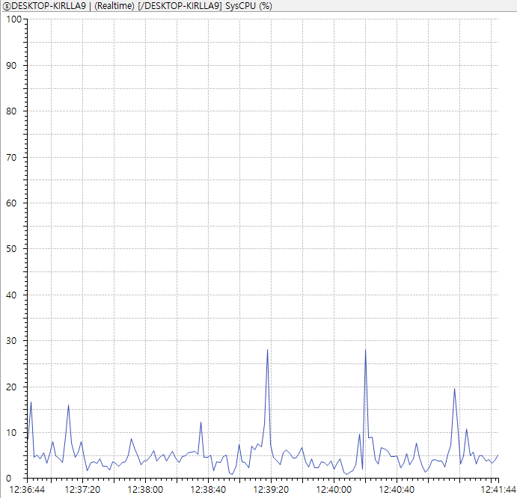
Client 이해하기 - Performance Counter(host) – CPU
Java.host 가 켜져있는 장비에 SYSTEM 수준의 코드가 실행 되었을 때의 CPU 사용률(%)

Slide 27
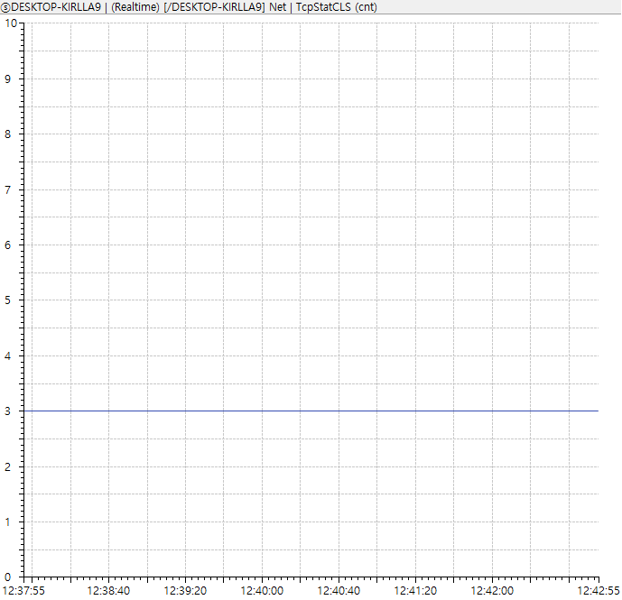
Client 이해하기 - Performance Counter(host) – Net
Java.host 가 켜져있는 장비의 CLOSED 상태의 커넥션 수

Slide 28
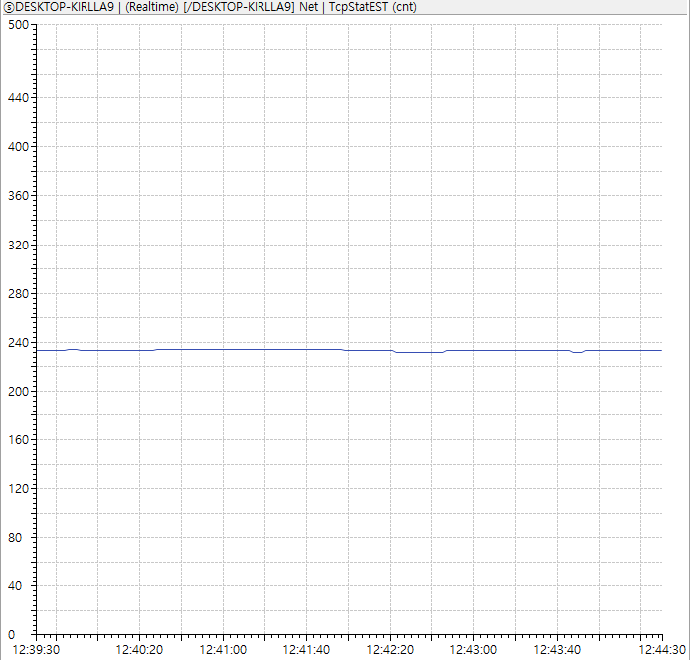
Client 이해하기 - Performance Counter(host) – Net
Java.host 가 켜져있는 장비의 ESTABLISED 상태의 커넥션 수

Slide 29
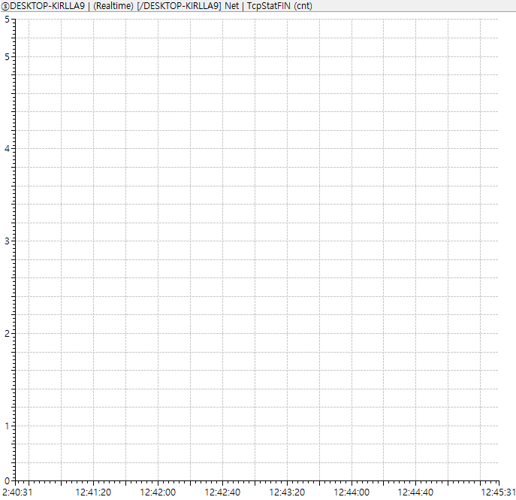
Client 이해하기 - Performance Counter(host) – Net
Java.host 가 켜져있는 장비의 FIN_WAIT 상태의 커넥션 수

Slide 30
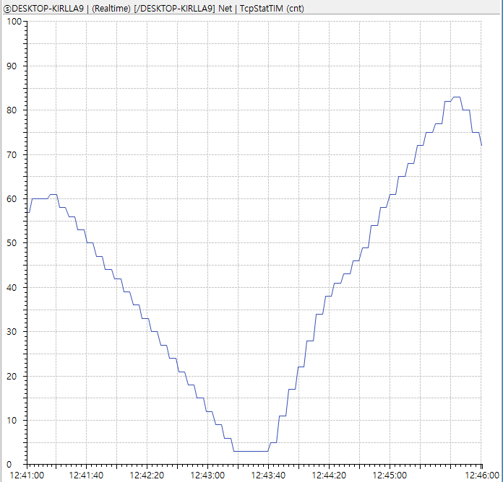
Client 이해하기 - Performance Counter(host) – Net
Java.host 가 켜져있는 장비의 TIME_WAIT 상태의 커넥션 수

Slide 31
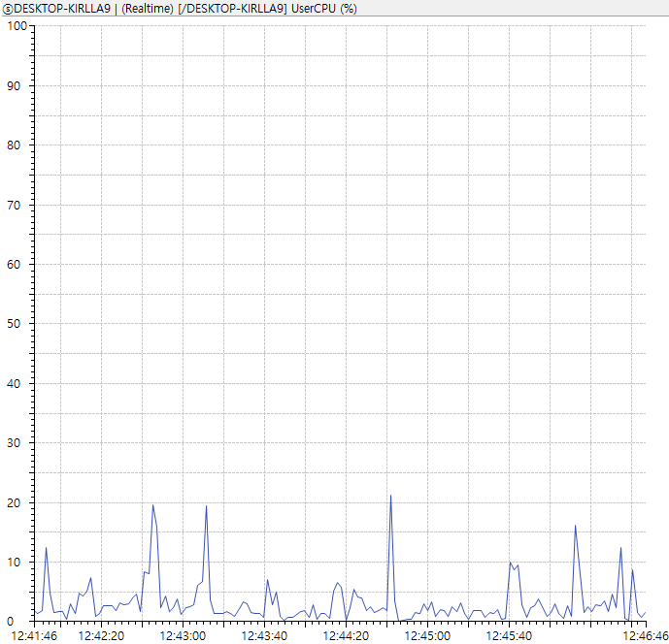
Client 이해하기 - Performance Counter(host) – CPU
Java.host 가 켜져있는 장비에 USER 수준의 코드가 실행 되었을 때의 CPU 사용률(%)

Slide 32
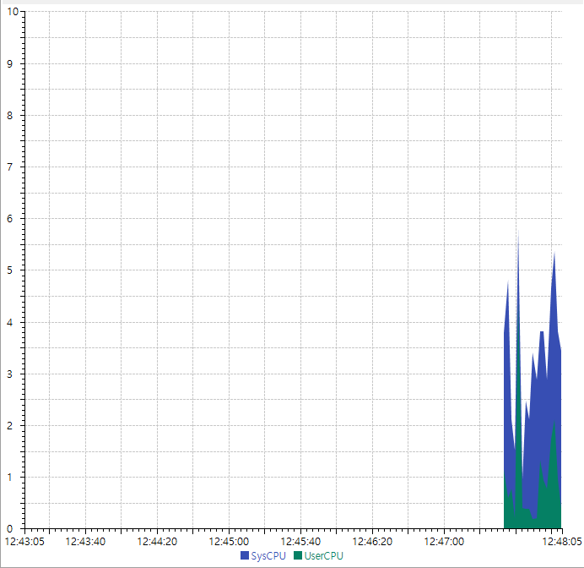
Client 이해하기 - Performance Counter(host) – Net
Java.host 가 켜져있는 장비에 SYSTEM수준과 USER 수준의 코드가 실행 되었을 때의 CPU 사용률(%)

Slide 33
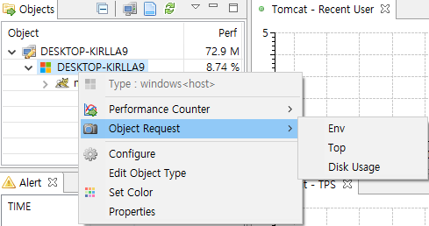
Client 이해하기 – Object Request(host)
Env | 장비 환경
Top | 요청 시점의 Process
Disk Usage | Disk 의 사용량

Slide 34
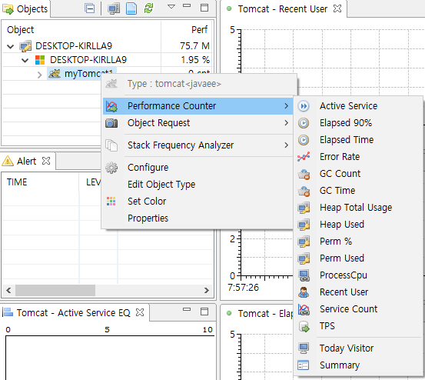
Client 이해하기 - Performance Counter(java)
Active Service | 실행중인 서비스 수
Elapsed 90% | 응답시간 중 느린 순의 90%를 나타냄
Elapsed Time | 서비스에 소요된 평균 시간
Error Rate | 오류 비율
GC Count | 가비지 콜렉션 실행 수
GC Time | 가비지 콜랙션 실행 시간
Heap Total Usage | 힙 메모리 할당량과 사용량
Heap Used | 힙 메모리 사용량
Perm % | Permanent Generation 영역 사용률
Perm Used | Permanent Generation 영역 사용량
ProcessCpu | Java process가 사용한 CPU율
Recent User | 5분 동안 한번이라도 요청을 보낸 유저 수
Service Count | 요청된 서비스의 수
TPS | 초당 프로세스 처리 수
Today Visitor | 오늘의 방문자수
Summary | 지정한 시간대의 발생한 서비스, SQL 문 등을 요약해서 볼 수 있다
Notes:
Heap Area = Young Generation + Old Generation + Permanent Generation
young Generation -
새로 생성된 객체가 상주하는 공간. Eden -> survival to -> survival from 순으로 위치가 이동하다가 사용이 다 된 경우 Minor GC를 통해 사라지지만 사라지지 않은 경우 old 로 이동한다.
Old generation -
young 에서 넘어온 객체들을 저장하는 공간. 공간이 가득 찰 경우 Major GC 로 정리된다.
Permanent Generation –
스프링에서 클래스 빈들을 동적으로 로딩해서 사용할 때, 클래스, 메소드 등에 대한 메타 정보가 저장되는 영역이다. 가득 찬 경우 Full GC 가 일어나며 이때 다른 메소드를 모두 멈추고 GC를 실행하게 된다.
Full GC를 통해서도 메모리를 확보하지 못한 경우 Out of Memory Error 가 난다. 결국 메타데이터가 모두 들어갈 만큼의 공간을 설정해 주는 것이 최선이다. (-XX:MaxPermSize=크기)
Metaspace –
자바 8 부터 Permanent Generation를 대체하여 나온 공간이며, 기본 기능은 같으나 메모리가 유동적으로 총량이 변화하며( 단, 이는 MaxMetaspaceSize 로 크기제한을 둘 수 있다. )
PermGen 오류가 나는 이유
이클립스 –
제이레벨을 사용할 경우 jsp 만이 아닌 java 와 xml 파일 등을 Hot Deploy(바로 퍼블리싱해서 적용시키는 것) 하게 되는데 새로 변경된 클래스 메타 메이터가 Permanent Generation에 계속 쌓이게 되고,
그 결과 공간이 가득 차 오류가 나는 것이다.
실서버 –
유비폼에서 요청을 할 때 메타 데이터가 계속 쌓이는게 아닐까 예상

Slide 35
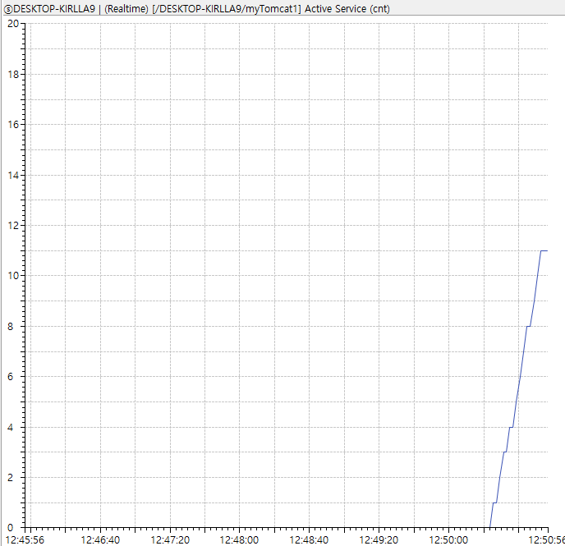
Client 이해하기 - Performance Counter(java)
Active Service
실행중인 서비스의 수

Slide 36
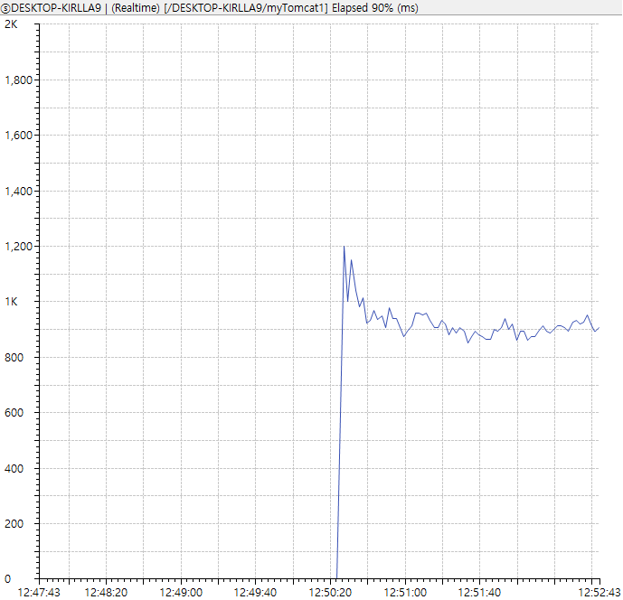
Client 이해하기 - Performance Counter(java)
Elapsed 90%
응답된 서비스중 90%로 늦은 항목의 시간 (ms)

Slide 37
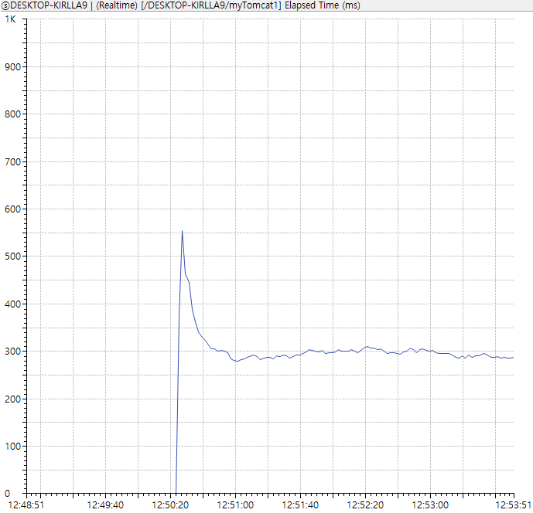
Client 이해하기 - Performance Counter(java)
Elapsed Time
실행된 서비스의 평균 소요시간

Slide 38
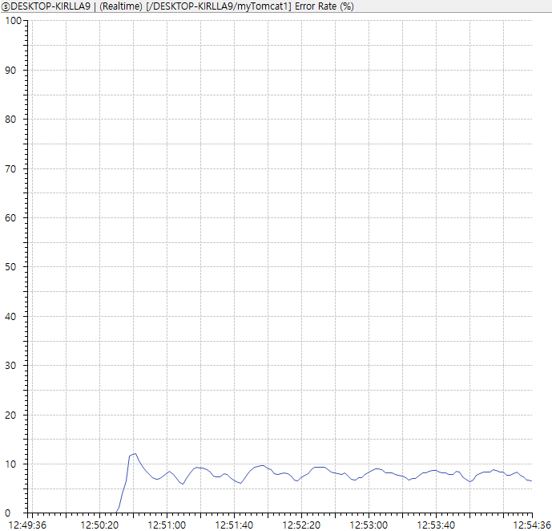
Client 이해하기 - Performance Counter(java)
Error Rate
실행된 서비스 중 오류의 비율

Slide 39
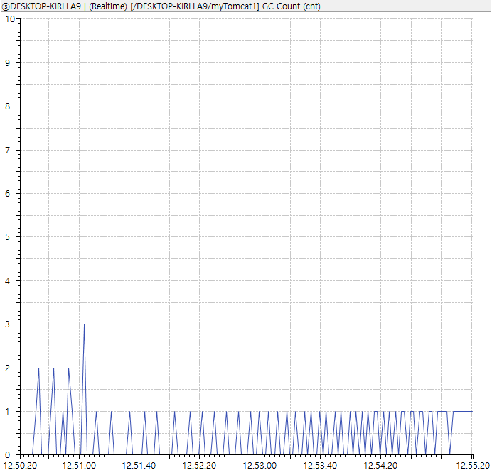
Client 이해하기 - Performance Counter(java)
GC Count
가비지 컬렉션의 실행 수

Slide 40
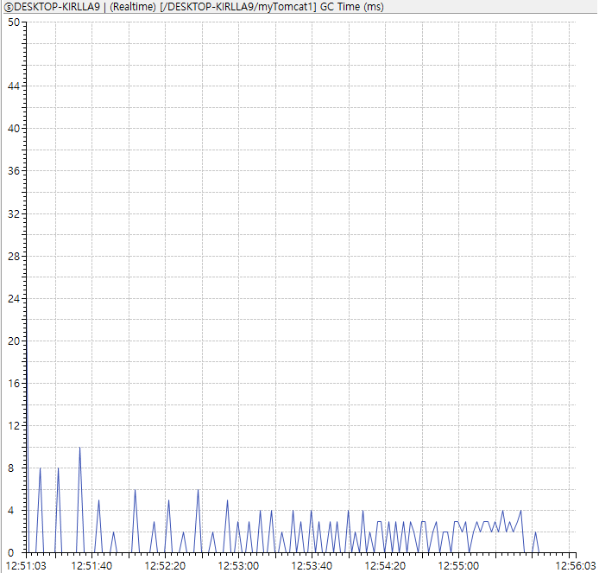
Client 이해하기 - Performance Counter(java)
GC Time
가비지 콜렉션의 실행 시간

Slide 41
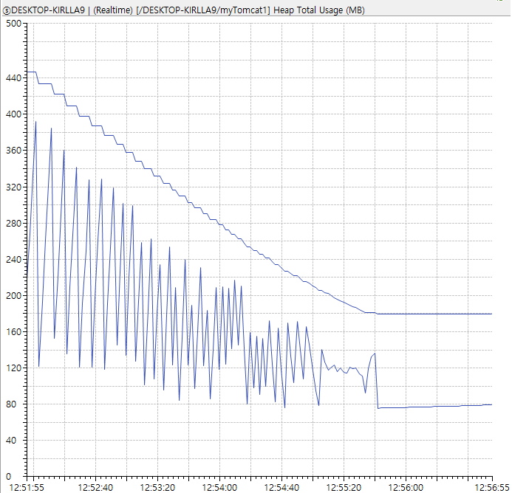
Client 이해하기 - Performance Counter(java)
Heap Total Usage
힙 메모리 할당량과 사용량

Slide 42
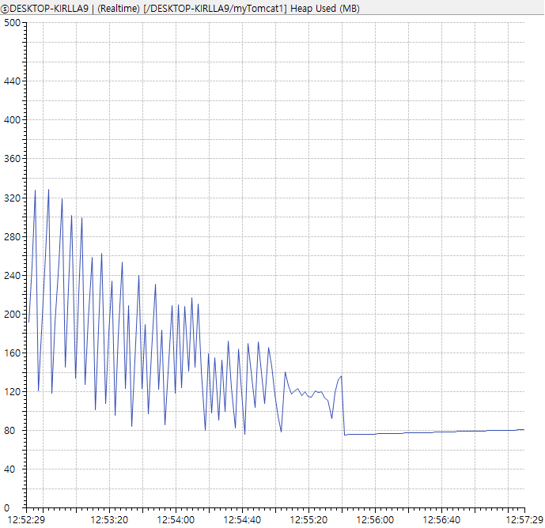
Client 이해하기 - Performance Counter(java)
Heap Used
힙 메모리의 사용량(MB)

Slide 43
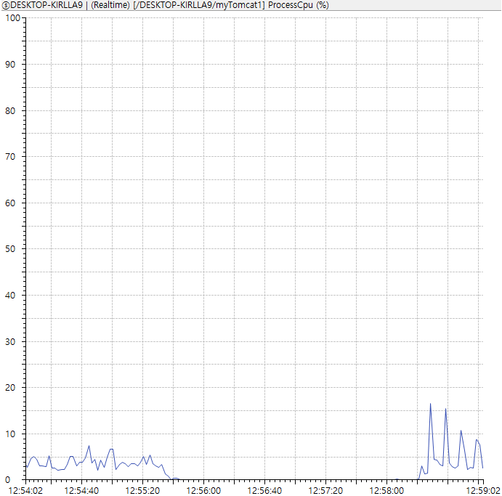
Client 이해하기 - Performance Counter(java)
ProcessCpu
서비스 프로세스 시 사용된 CPU 사용률(%)

Slide 44
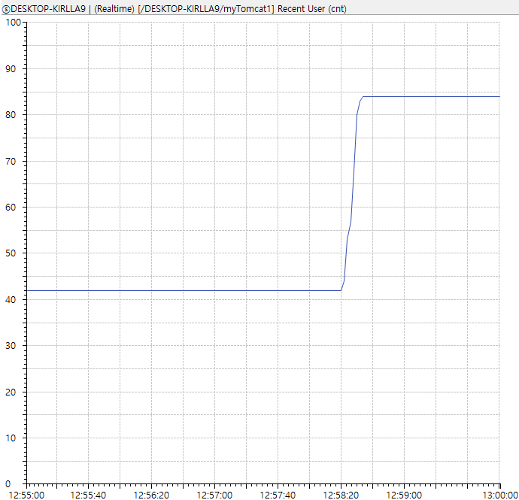
Client 이해하기 - Performance Counter(java)
Recent User
5분 동안 한번이라도 서비스 요청을 보낸 유저 수

Slide 45
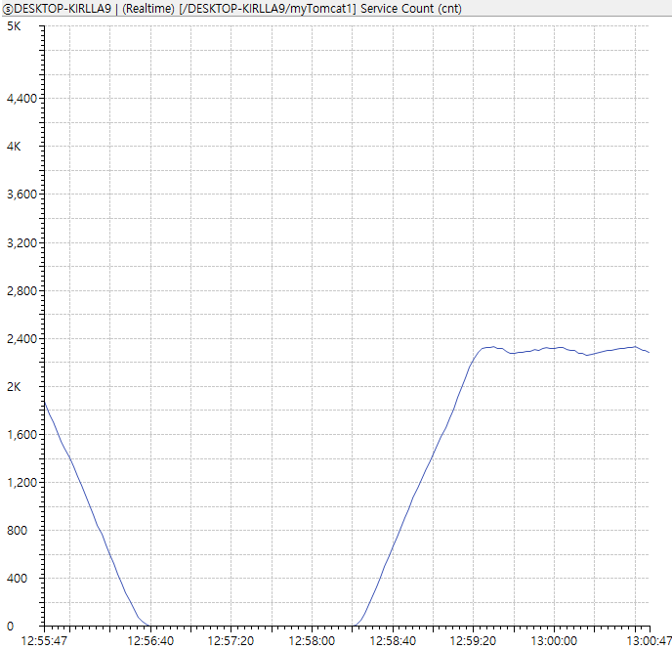
Client 이해하기 - Performance Counter(java)
Service Count
요청한 서비스의 수

Slide 46
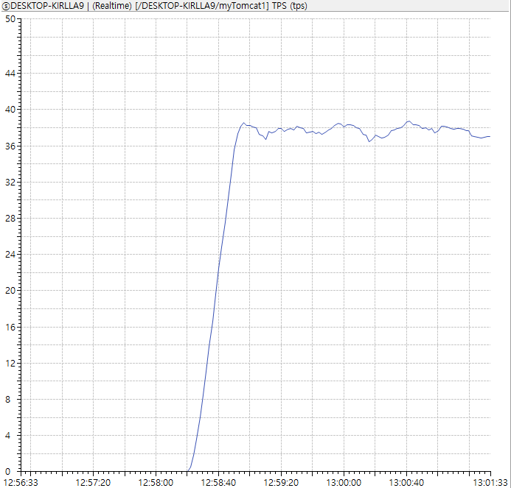
Client 이해하기 - Performance Counter(java)
TPS
초당 트랜잭션 처리 수

Slide 47

Client 이해하기 - Performance Counter(java)
Summary
지정한 시간대의 발생한 서비스, SQL 문 등을 볼 수 있다.

Slide 48

Client 이해하기 – Object Request(java)
Thread List | 진행된 총 스레드 리스트
Active Service List | 현재 진행 중인 서비스 리스트
Loaded Class List | 로드된 Class 리스트
Heap Histogram | 사용된 Heap 메모리 요약
Thread Dump | 현 시점의 사용된 Thread 리스트
Evn | 올라온 서버 환경
Socket | 소켓 정보
System.GC | Was의 가비지 컬렉션을 강제로 돌림
Reset Text Cache | Text cache 를 리셋한다
Heap Dump | 현 시점의 사용된 Heap 리스트
File Dump | Client 로 볼 수 있는 dump파일을 만든다. 덤프파일의 리스트를 볼 수 있다. Active Service List Thread Dump Thread List Heaphisto – Heap Histogram

Slide 49

Client 이해하기 - Object Request(java)
Thread List
진행중인 총 Thread 리스트
Thread Status
NEW – thread가 생성되었으나 아직 실행되지 않은 상태
RUNNABLE – CPU를 점유하고 실행 중인 상태
BLOCKED – 다음 진행을 위해 다른 thread 의 LOCK 해제를 기다리는 상태
WAITING – wait(), join(), park()를 이용해 대기중인 상태
TIMED_WAITING – sleep(), wait(), join(), park()를 이용해 대기중인 상태, 단 변수로 시간을 받을 수 있어서 외부의 변화가 아닌 시간으로서 WAITING상태가 해제될 수 있다.
Notes:
http://d2.naver.com/helloworld/10963

Slide 50


Client 이해하기 - Object Request(java)
Active Service List
현재 진행 중인 서비스 리스트, 서비스 더블 클릭 시 상세히 볼 수 있다

Slide 51

Client 이해하기 - Object Request(java)
Loaded Class List
로드된 Class 리스트

Slide 52

Client 이해하기 - Object Request(java)
Heap Histogram
사용된 Heap 메모리 요약

Slide 53

Client 이해하기 - Object Request(java)
Thread Dump
현 시점까지 사용된 쓰레드 덤프의 기록

Slide 54

Client 이해하기 - Object Request(java)
Socket
소켓 정보

Slide 55

Client 이해하기 - Object Request(java)
Heap Dump
힙 메모리 상태를 분석할 수 있도록 Heap Dump 파일을 만든 후 다운로드 받을 수 있다.

Slide 56


Client 이해하기 - Object Request(java)
File Dump
Client 로 볼 수 있는 dump파일을 만든다.
덤프파일의 리스트를 볼 수 있다.
Active Service List
Thread Dump
Thread List
Heaphisto – Heap Histogram
더블 클릭해서 상세화면을 확인할 수 있다.

Slide 57

Client 이해하기 – Tomcat’s XLog
X축 : 시간대
Y축 : 해당 서비스에 걸린 시간
드래그를 이용해 해당 시간대의 서비스를 상세보기 가능
오류가 난 경우 붉은 색으로 표시된다

Slide 58


Client 이해하기 – Tomcat’s XLog
XLog 에서 점들을 드래그해서 볼 시 드래그 안에 사용된 서비스 들을 볼 수 있다.
서비스를 클릭 시 해당 서비스를 실행하기 위해 사용된 쿼리를 볼 수 있다.

Slide 59

Client 이해하기 – Tomcat’s XLog
agent.java 에서 헤더와 파라미터 보기를 true 로 한 경우의 상세보기 화면

